Slide 1


第40回日本看護科学学会学術集会
交流集会
【看護大学教員によるCOVID-19禍における新人看護師に対するサポートシステムの実際
都内一大学病院の試みから】
東京慈恵会医科大学医学部看護学科
山下真裕子 佐藤紀子 福田美和子
石川純子 千吉良綾子
Notes:
１－５ 山下先生

Slide 2

発表内容
今回の取り組みの概要
新人看護師の技術支援
1）口腔・鼻腔吸引
2）口腔ケア
新人看護師のメンタルサポート
1）個別相談
2）メンタルヘルス研修
まとめと提言

Slide 3
1. 今回の取り組みの概要
Notes:
１－５山下先生音声

Slide 4
背景
2019年 12月 中国の湖北省・武漢市で原因不明の肺炎患
者確認
2020年 1月 国内初の感染者が発生
2020年 2月 附属病院でCovid-19陽性患者を収容
2020年 3月 一部の病棟をCovid-19陽性患者専用病棟
に転用、病棟スタッフの再編
以降も診療への打撃、従来なかった業務の出現、病棟の再編などが引き起こされた。
従来の新人看護師を対象とした集合研修が中止
新人看護師のメンタルヘルス支援を強化する必要性

Slide 5
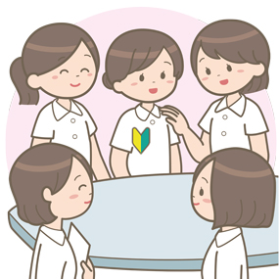
大学教員による専門性を活かした
取り組み
【目的】
葛飾医療センター(一般急性期病床数約400床・新人38名)に就職した新人看護師に対する技術支援(教員3名)およびメンタル支援(教員2名)を行う
【支援内容】
基礎、成人、老年看護学を専門とする
教員による新人看護師の技術支援
精神看護学を専門とする教員による
新人看護師のメンタルサポート
Notes:
規模 教員・新人 うまく活動ができた

Slide 6
2. 新人看護師の技術支援
Notes:
実際に行った支援をこれから紹介していきます。
まず最初に技術支援についてです。

Slide 7
看護部ｰ教員の連携の具体
新人看護師の
反応の共有
方法の具体の
打ち合わせと実施
ﾘﾌﾚｸｼｮﾝｼｰﾄ記載内容の共有
ﾒﾝﾀﾙｻﾎﾟｰﾄﾁｰﾑとの情報共有
看護部の
意向の確認
新人看護師の
勤務の様子の共有
教育担当者会議に出席
評価
各病棟の教育担当者・師長と新人看護師へアンケート調査の実施
Notes:
新人看護師の技術支援をすすめるにあたり、看護部との連携をどのようにおこなったかご説明したいと思います。
まず最初に看護部の教育ニーズを明らかにする上で、看護部の意向を確認しました。教育担当者会議に出席したところ、例年集合教育で行ってきた技術の一部として、吸引と口腔ケアの項目が上がりました。手技獲得よりも、まずは、COVID-19禍で組織体制も不安定な中、組織編制も変更せざるを得ない状況下での新人看護師の不安を緩和するためのサポートを中心に支援をすることを確認しました。
そこで
新人看護師の普段の勤務状況で不安が強い人や表情の硬い人などの情報を得ながら、集合教育の場について新人看護師にとっては自部署から離れた緊張を和らげる場になるよう設定しました。
そして、技術トレーニングに対するリフレクションシートの記載内容を基に、新人看護師がどのような気持ちでいるのか、もう一つの支援であるﾒﾝﾀﾙｻﾎﾟｰﾄチームとも共有し、全体としてサポートできる体制を整えていきました。
なお、この全体の取り組みについては、支援を終えた後、アンケート調査を実施し、今回の評価につなげています。

Slide 8
技術トレーニングの概要
目的：できていることとできていないこと
を明確にし、手技獲得に向け気持
ちが整理できる
技術トレーニングの展開方法
1ｸﾞﾙｰﾌﾟ2～3名、計7回実施
各回のタイムテーブル
ｱｲｽﾌﾞﾚｰｷﾝｸﾞ
実技
まとめ
ﾘﾌﾚｸｼｮﾝｼｰﾄ
記載
トレーニング後のアンケート
要点確認→実技とフィードバック→質問
Notes:
ここで、技術トレーニングの具体的な進め方についてご説明します。
看護部と連携した結果、本技術トレーニングの目的を、できていることとできていないことを明確にし、手技獲得にむけ気持ちが整理できることとしました。
技術トレーニングは、１回４~5名とし、１グループ２~３名を、吸引と口腔ケアに分け、各40分ずつ展開しました。
最初にｱｲｽﾌﾞﾚｰｷﾝｸﾞしたあと、①各技術ごとに要点の確認を行い、実技とそのフィードバックを１人ずつ行いました。そして、その中での質問を随時受けていきました。
ファシリテートの基本として、できている点を伝えることと、実施者からは難しかったところを引き出せるようにしました。そして、その場での疑問はその場で解決できるようにしていきました。実技がおわったあと、まとめとﾘﾌﾚｸｼｮﾝｼｰﾄの記載をしていただき、１回の技術トレーニングを終了しました。技術支援全体の受講者の反応を確認するため、アンケートを実施しました。

Slide 9
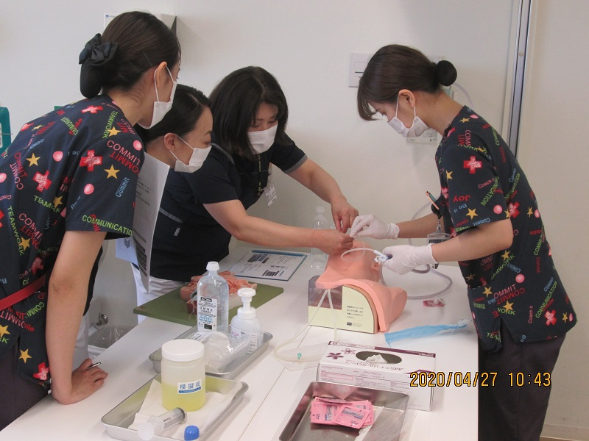
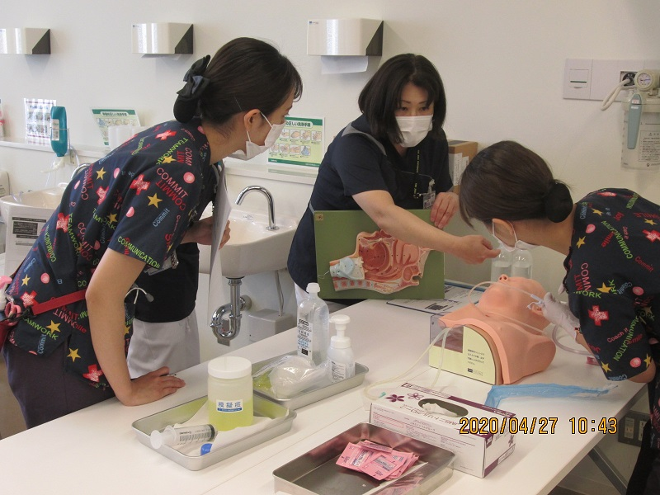
口腔・鼻腔吸引
・全員が１回は実施。
・実施しながら基本事項をそ
の場で振り返った
・危険な行為は何かを確認す
ることで、吸引手技への怖
さをやわらげることに努めた
受講者の様子
配属先での吸引の機会を勘案し気管内も追加
Notes:
吸引は口腔・鼻腔を基本とし、ICUや手術室などは気管内を加えました。実技は全員が１回は実施する時間を設け、実施しながら基本事項をその場で繰り返し伝えました。吸引はモデルであっても躊躇する様子があり、中には実際の患者様の口鼻腔に吸引チューブを挿入することへのためらいがある様子があったため、この手技で危険な行為は何かを都度伝え、吸引手技への怖さをやわらげることに努めました。

Slide 10
口腔ケア
工夫点：配属先特性に応じた対象者を想定
内科全般病棟/全介助・認知症高齢者など
外科全般病棟/挿管・気管切開者など
手術室/術前口腔内アセスメントなど
ICU/挿管者の口腔ケアなど
・効果
自分の担当だけでなく、先輩が実践した対
象者をも想起し、復習になっていた
実践的、応用的な質問がその都度出ていた
Notes:
口腔ケアは、新人看護師として就職して一番先輩の手技を見る機会があったようでした。このため、配属先の特性にあわせて、具体的な対象者を想定しながら進めました。例えば、内科病棟に配置されていた新人看護師が実技をするときは、全介助で認知症高齢者の方、外科病棟であれば、挿管・気管切開者、手術室であれば 術前口腔内アセスメントで求められる場面、ＩＣＵであれば、挿管者の口腔ケアといったように、その場で問いていきました。
結果、新人看護師は色々な場面が思い起こされたようで、自身が担当した患者様によらず、先輩が実践していた場面などでの配慮や基本的手技の応用など関心を寄せる姿が見られました。

Slide 11
新人看護師の反応
(リフレクションシートのまとめ)
学生の頃演習で行ったが、配属されて新たに思った疑問が、モデルで確認できた
実際の場面では緊張するし不安だが、手順や注意点さえ頭に入っていれば、それほど難しい技術ではないと思えた
実際の患者を想定しながら技術を学べた
＊日々の実践を想定する構えがみえる反応
Notes:
参加直後の新人看護師の反応です。
学生の頃演習で行ったが、配属されて新たに思った疑問が、モデルで確認できた
実際の場面では緊張するし不安だが、手順や注意点さえ頭に入っていれば、それほど難しい技術ではないと思えた
実際の患者を想定しながら技術を学べた
等、日々の実践を想定する構えが見られる反応が見受けられました

Slide 12
技術トレーニング全体の
アンケート結果①
最初から意図しなかったが、新人看護師からみて、関連しあう技術を抱き合わせて90分の技術トレーニングを実施したことの効果となった。
Notes:
また、約2か月後の新人看護師による事後評価アンケート結果です。
技術演習の構成に関し、非常に満足が３２％、満足が６４%と全体的に満足度の高い技術演習構成となりました。
口腔ケアと吸引は病棟でも合わせて実施することが多いため、連続してできてよかったなど
当初より意図はしなかったものの関連しあう技術の組み合わせの効果となりました。

Slide 13
技術トレーニング全体の
アンケート結果②
実際の臨床場面での発展
自由記載
新人が全員「やってみたいです」と自分から言ってきてくれた。実際にやってもらうと以前だったら手が止まったりしていたが今回はそういうことがなかった。
「実際の場面を踏まえイメージ化を図ること」を促進する技術トレーニングとなった。それゆえ、根拠を大切にする姿勢にもつながった
Notes:
実際の臨床場面での発展に関し
演習後、病棟で自信をもって実践できた等、「自信が持てる」ことへは非常に満足が１６％、満足が７７％と高く、
師長・現場教育担当者のアンケート自由記載にも
実際に手技をやってもらうと手が止まることがなかったなどの回答もあり
「実際の場面を踏まえイメージ化を図ること」を促進する技術トレーニングとなり、根拠を大切にする姿勢にもつながることと推察されます。

Slide 14
技術トレーニング全体の
アンケート結果③
「基礎知識を応用しながらコツをつかむ」ための技術トレーニングとして新人看護師に位置づいていた
Notes:
また、技術演習の臨床での活用や応用に関しては、
非常に満足が22%、満足が67%とさらに高評価を得ることとなりました。
コツがわかった、基礎知識が役に立ったなど「基礎知識を応用しながらコツをつかむ」ための技術トレーニングとして新人看護師に位置づいていました。

Slide 15
師長・現場教育担当者の反応
アンケート結果①
自由記載
・根拠が明確
・一方的に指導する場面がかなり多いと自覚しました。新人（受講する側）の考えを引き出したり、どういう風に捉えたかを確認することが必要だと感じました。ありがとうございました。新人はにこにこ、自己の意見を肯定されたり、緊張感も少なく、楽しそうでした。
看護学科教員が行った技術演習は、教育の専門家としてより具体的な根拠を示しながら分かりやすい指導となり、臨地で活かしている姿が、指導者にも見える支援となった
Notes:
一方、師長・現場教育担当者の事後評価アンケート結果では、
技術演習の実施に関し、非常に満足が４１％、満足が５８％と新人看護師よりもより高い割合で評価を得ることとなりました。
研修後より新人看護師が一緒に見せてほしい、やらせてほしいと積極性を発揮する場面が多かった等が結果につながったと推測されます。
自由記載には、新人の考えを引きだしたり、どのようにとらえたかの確認の必要性を改めて認識したとの回答もみられ、新人を教育する立場における満足度への副次的効果も見受けられました。
看護学科教員が行った技術演習は教育の専門家としてより具体的な根拠を示しながらわかりやすい指導となり、臨地で活かしている姿が指導者にも見える支援となりました。

Slide 16
師長・現場教育担当者の反応
アンケート結果②
自由記載
病棟だと吸引している患者がいなければ口頭や図を使ってしかできないこともあり、説明の段階から演習を出来たほうが、新人がイメージしやすく、病棟でももっと積極的に動けている気がします。
普段であれば流してしまいそうな基本的なことについて、技術トレーニング時に確認したからこそ、新人看護師の自信や積極性につながったと評価できる。
Notes:
また、新人の積極性や自信など、技術演習後の新人看護師のケア姿勢に関しても、非常に満足・満足を合わせ約9割の好評価でした。
今まで経験したことのないほど積極的で驚いた、術前訪問の際などに口腔ケアの必要性をしっかり指導できていた等の回答がみられました。
病棟で対象の患者が不在の場合にも、モデルを用いたトレーニングは、新人がイメージ化しやすく、普段であれば流してしまいそうな基本的なことについて、技術トレーニング時に確認したからこそ、新人看護師の自信や積極性につながったと評価できます。

Slide 17
技術トレーニングのまとめ
トレーニング準備を看護部と共有し、事後評価まで一貫した活動となった
時期：5月直前の少し現場に慣れ、患者のイメージもでき、先輩の手技もみている という段階でタイムリーに実施できた
内容：一般基礎技術であり、その関連性についても相乗効果が得られるものとなった
規模：小グループのため全員が体験でき、質問も多かった
今後の検討課題
看護基礎教育での実習経験格差が今後懸念される中、臨床現場のみでなく、基礎教育教員とどのように技術獲得に関し協働できるか
Notes:
技術トレーニングのまとめです。
本活動は、トレーニング準備を看護部と共有し、事後評価まで一貫した活動となりました
時期に関しては、5月直前の少し現場に慣れ、患者のイメージもでき、先輩の手技もみている という段階でタイムリーに実施でき、
内容に関しては、一般基礎技術であり、その関連性についても相乗効果が得られるものとなりました
規模に関しては、小グループのため全員が体験でき、質問も多くありました
看護基礎教育での実習経験格差が今後懸念される中、臨床現場のみでなく、基礎教育教員とどのように技術獲得に関し協働できるか
が今後の検討課題としてあがります

Slide 18
3. 新人看護師のメンタルサポート
Notes:
１８－２３ 石川先生
全体の流れ入れ
続いて、新人看護師のメンタルサポートについてご説明します。

Slide 19
病院ｰ教員の連携の具体
打ち合わせ
メンタルサポートチームの結成
支援の実施
週1～2回支援の実施
情報の共有
情報の共有と連携
精神科医、リエゾンナース、
臨床心理士、看護教員で
打ち合わせ
リエゾンナース、教員2名
が週1～2回ずつ病棟ラウン
ドや個別相談に対応
共通のフォーマットで
作成した活動報告書を
メンタルサポートチー
ムで共有、必要時看護
部との共有
Notes:
病院ー教員間の連携についてですが、
まず、打ち合わせでは看護部長より病院や病棟、スタッフの現状をお聞きし、看護部のニーズを把握しました。
精神科医、リエゾンナース、臨床心理士、看護教員でメンタルサポートチームを結成し、それぞれの役割分担や
連絡相談報告ルートの確認を行いました。
リエゾンナース、教員2名はそれぞれ週1～2回ずつ病棟をラウンドし、ニーズがあった際に個別相談に応じました。
それぞれ単独での活動を行いましたので、活動内容は活動報告書によって共有し連携致しました。また必要時看護部との共有を行い、看護部との連携もとりながら実施致しました。

Slide 20

支援の実際①
各病棟のラウンド（週2回）
顔の見える関係づくり
Notes:
・新人看護師は、本学の卒業生ばかりではないため、お互いに、どこの誰で、何のために何をしに来たのかを知り合うために、顔の見える関係づくりをしました。
・自分から発信できない新人をキャッチするよう、こちらから声をかけるように工夫しました。
病棟のリエゾン・精神科医との情報共有・協働
師長さんやコロナ病棟スタッフ(新人を取り囲むスタッフの緊張） 新人が置き去りにされそうな状況への間接的サポートになった
顔が見えるこそのメリット→個別相談へ
スタートは新人へだったが、副次的に新人を取り囲む周囲への波及効果もあった

Slide 21

支援の実際②
個別相談
Notes:
・各病棟にこのようなポスターを配布し、周知した上で個別相談を開始しました。
・

Slide 22
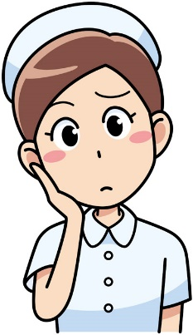
個別相談の内容
身体は元気なのに、なかなか熱が下がらない
私だけ遅れてるかも？
できないことだらけで周囲に迷惑かけちゃってる・・・
早く動けるようになりたい！
たくさん配慮してもらって、休みも多いけれど、私だけ休んでいていいのか？
不安を軽減できるような声掛け
Notes:
個別相談の内容としては、「～～」「～～」などなどの相談を受けました。
これらの相談には、不安を軽減できるような声掛けを行いました。
・ﾗｳﾝﾄﾞ中に気になる新人看護師を対象に声を掛け、希望時に面談を実施した。
・面談は各病棟内におけるプライバシーの配慮ができる個室で実施した。
・今回は、対象者が少なく限られた相談であったため、アンケート結果からは評価しづらいが、少なくとも個別相談の対象だった新人看護師の早期離職は免れることができた。

Slide 23
予期せぬ副次的効果
個別面談の利用は数名であり「必要がなかったため、利用しなかった」という回答が多かった（アンケート結果より）。
ラウンド時の直接相談が多く、新人の他にも看護師長やCovid-19専用病棟のスタッフからの相談を受けることもあった。
～今後の課題～
＊新人看護師への十分な周知・徹底
＊病棟内・病院内でのメンタルサポートをしあえる関係づくり
Notes:
・アンケートの結果より、個別面談の利用は必要が無かったため、利用しなかったという回答が多くありました。
個別面談そのものについて、新人看護師に十分周知できていなかったため、利用者が少なかったと考えられます。
・しかしながら、今回のこの相談活動により、新人看護師の他にも、師長の悩み相談（例えば、新人看護師にどのように対応したらいいのか、いま、いつものような余裕がなくて新人の対応ができずに悩んでいる）とか、
・コロナ対応病棟では、新人看護師以外にも、スタッフ全般を対象に声掛けをした結果（何もかもが手探りの中、怖い気持ちが先行してしまう）というような相談もあり、新人看護師だけでなく、師長やそのほかのスタッフからの相談も受けることがあり、思いがけない副次的効果がありました。
・病棟スタッフとの関係性を築き、病棟内・病院内でのメンタルサポートをしあえる関係づくりが
5月という時期的に声を発するには早めの時期だったか
指揮系統がわかりにくかった？ 研修を先にやって、ラウンドがよかったか
災害時には他者が入る 関係づくりの課題
気になる新人をメンバーで見守った―やめずに続けている
ポジティブに示す
今後の課題：新人のみならず、周囲への副次的効果も 思いがけぬ結果

Slide 24
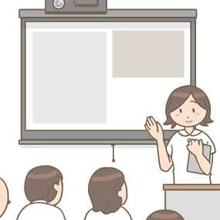
メンタルヘルス研修
【目的】
新人看護師がセルフモニタリング力を高め、
ストレス状況下でも適切なセルフマネジメ
ントが行える。
【方法】
事前に全新人看護師が参加できるように、
教育担当師長と日程を調整した。
対象：新人看護師38名（19名ずつ2回に分けて）
形式・時間：90分の講義形式（感染対策のため）
Notes:
２３－２７山下先生

Slide 25
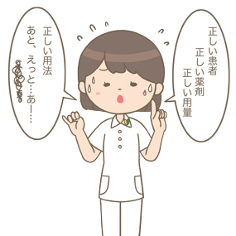
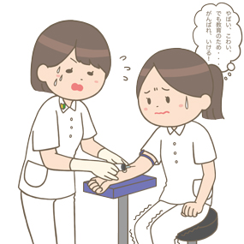

メンタルヘルス研修
【内容】
・自己のストレス状態のチェック
主観と客観のずれの確認
・自己のストレス反応の確認
精神面、身体面、行動面への反応
・自己のストレス対処方法の確認
問題焦点型、情動焦点型、気晴らし型など
・ストレスマネジメントについて
コラム法、アサーティブコミュニケーション、
リフレーミング、苦手な人との付き合い方、
相談窓口の紹介など
新人看護師は熱心にメモを取りながら聴講していました！

Slide 26
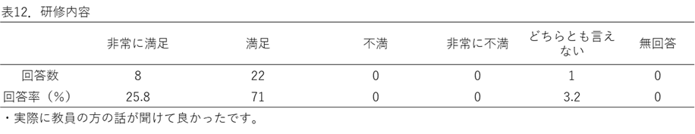
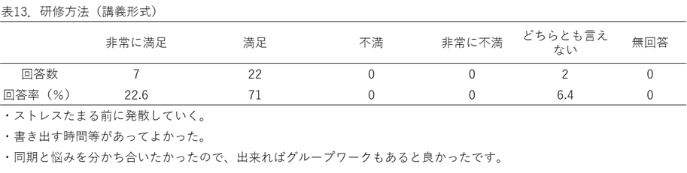

メンタルヘルス研修
【新人看護師のアンケート結果】

Slide 27
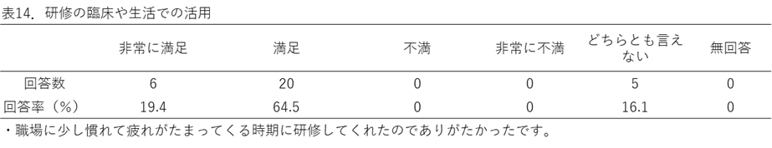
メンタルヘルス研修
【新人看護師のアンケート結果】
自由記載
・個人的に学科の先生に会えたのは嬉しかったし気分転換になった。
・これからも機会があればやってほしいと思う。
メンタルヘルス研修を実施した時期（6月）は、新人看護師が職場環境に少しずつ慣れてくる一方で精神的疲労が蓄積しやすい時期ともいえる。
→タイムリーな時期の実施、病棟から離れ新人看護師だけの空間、新人看護師のストレス要因やストレス状態の共有、教員との再会などが満足度に繋がったといえる。

Slide 28
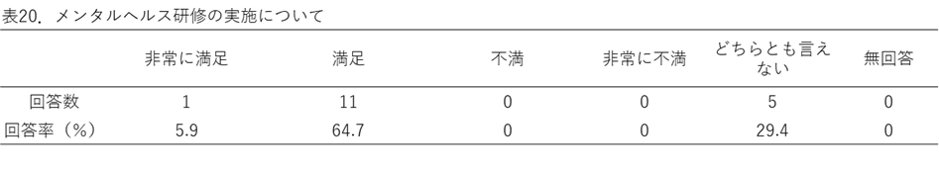
メンタルヘルス研修
【教育担当者・師長のアンケート結果】
自由記載
・対象者はいなかったため具体的には分からないが、初期の時期、部署の管理
者より学校の先生の方が些細なことを相談しやすく、大きなストレスを抱え
る前の対処につながるのではないかと思っています。
・今後も師長やエデュケーションナースが定期的に関わっていかないといけな
いと思う。
新人看護師は職場スタッフとの人間関係を構築しつつある時期
→病棟スタッフとの関係構築段階において、基礎教育に携わった看護教員の介入は効果的であったといえる。病棟スタッフとの関係性を築き、病棟内、あるいは病院内でメンタルサポートをし合える環境ができるまでの補完的役割を担った。
Notes:
基礎教育教員が外部から入った 仲間というより専門家 他者に話すことで整理できる重要性
リエゾン高木さんは全体への活動 新人の役割分担としての活動となったのでは
まとめスライド
時期の課題 研修→個別相談
リエゾンナースの役割・活動内容 困ったことは上司へ相談とは言われているが、リエゾンの存在・役割を認識できているか→周知し継続していく
新人を支える周囲への間接的支援につながった

Slide 29
メンタルサポートのまとめ
メンタルサポートチームの存在や役割を周知することで個別相談がさらに活用される可能性がある。
新人看護師に関わる師長を含めた看護職への支援は、新人看護師への間接的な支援につながった。
今後も病院内・病棟内のスタッフとは別に、リエゾンナースによる支援活動を継続する必要がある。
Notes:
今回の活動を通してリエゾンナースの役割が周知できた。

Slide 30
4. まとめと提言
Notes:
佐藤先生
・学生から社会人への役割移行時の不安定 より慎重に新人看護師を支援する必要があった
現場の看護部長より新人サポート依頼がありその活動に参加した教員の専門性を生かした活動ができよかった
感染というより、技術習得をしたいという新人の思いー休みは申し訳ない 実は新人は、何かできるところをやりたい
新人の思いに気づけた
一緒にやった感が持てた
普通に機能していることがわかった安心感―
コロナ禍における支援 第３者が入り 不安を共有できた
卒業前技術支援の 臨床へ卒後研修の参入 評価を伴わない立場 安心

Slide 31
１．現場の看護部長からの要請に対し、教育として何ができるかを検討し、教員の専門性を生かした活動ができた。
・成人看護学/老年看護学/基礎看護学教員→技術トレーニング
・精神看護学教員→メンタルサポート、メンタルヘルス研修
２．新人看護師は、感染のリスクについて不安を感じつつも、技術を習得したいという強い思いを持ち、日々の仕事や研修に参加していることが分かった。コロナ禍の中で、新人は自分たちにできることをやりたいという思いを持っていることに気づくことができた。また、自粛を求められる日々の中で、自宅で一人で過ごすことよりも、仕事をして役立ちたいという思いを持っていることが分かった。

Slide 32
3.教員は、卒業生が現場で役割移行の課題に取り組み、看護師（社会人）として成長していく実相を垣間見ることができた。
４．コロナ禍における多様な不安を抱えていた看護教員は、現場で新人看護師や管理者とともに活動することで、看護職者が通常の看護実践を行いながら、コロナ患者への対応をしていることを知り、エンパワーされた。
５．感染症の経過が見通せず学生の臨地実習の経験が制限されている中で、教員が臨床看護師と協働し、役割移行期にある新人看護師に対し技術支援やメンタルサポートを行うことの可能性と必要性が示唆された。次年度の新人看護師への教育・支援について考える契機となった。

Slide 33
ご清聴ありがとうございました。
この取り組みは、
慈恵医大地域連携看護学実践研究センターの活動の一環を紹介したものです。
皆様との意見交換を楽しみにしております。

